Slide 1
韓國之遊感想
4E魏嘉如 4C温嘉寶
今次4日3夜的韓國遊學團完滿結束.
我們在4日之中參觀了不少名勝景點和古蹟, 包括參觀了:新村梨花女子大學、市民安全體驗館、景褔宮、KBS電台、戰爭紀念館、韓屋來村等等..
行程安排得非常充足和有意義，當中令我們最深刻印象的市民安全體驗館和戰爭紀念館 .
在市民安全體驗館裏我們體驗地震、風災等的自然災害，當中非常刺激和有趣，講者教授我們災害來臨時要如何應付，同時之間，我們也在體驗當中明白到自然災害對人類造成傷亡。令到我們獲益良多
在戰爭紀念館中，我們觀賞了很多戰爭時所用的大炮、戰機等等的武器，種類繁多，我們在導遊的講解下，對韓國的戰爭歷史文化更加了解 .
除此之外，在四日居住的時間裏我們也能夠也與當地人互相交流文化，互相學習，從而令我們知道韓國人的生活習俗和特性.
今次的遊學團令我們學益良多,令我們對韓國文化加深了解和體驗當地的日常生活，讓我們留下美好回憶。
美好

Slide 2
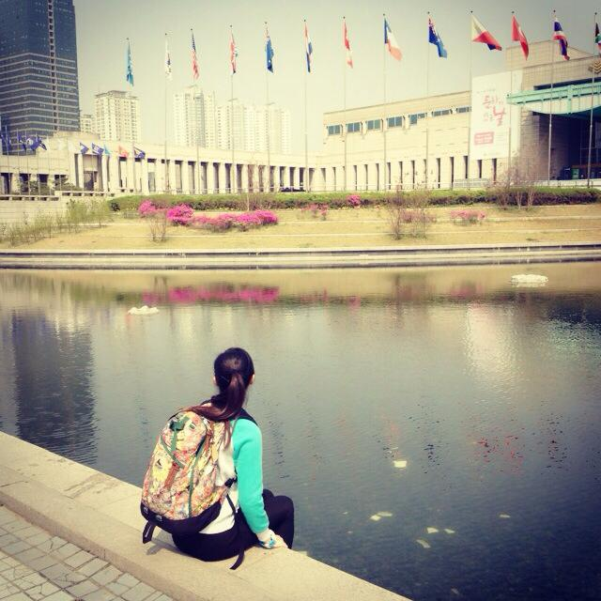
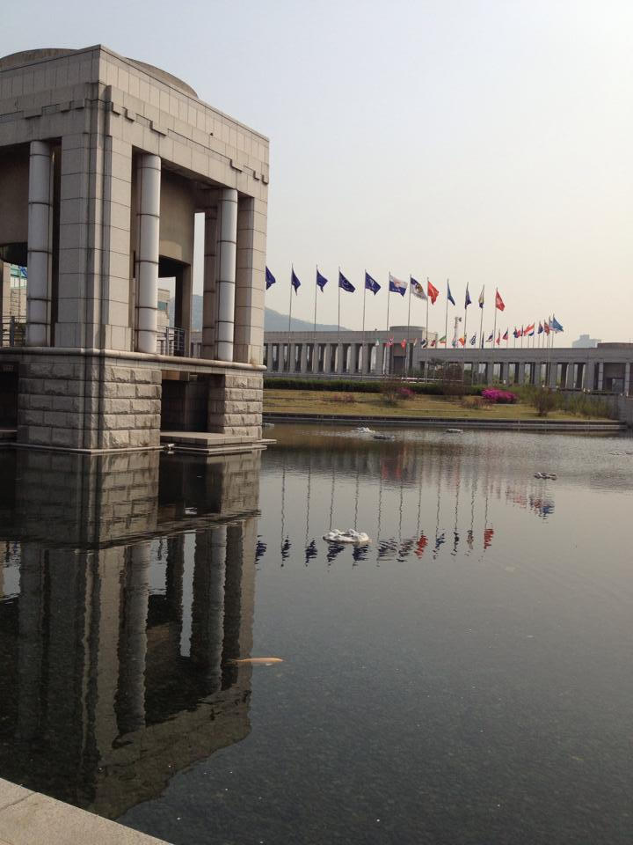
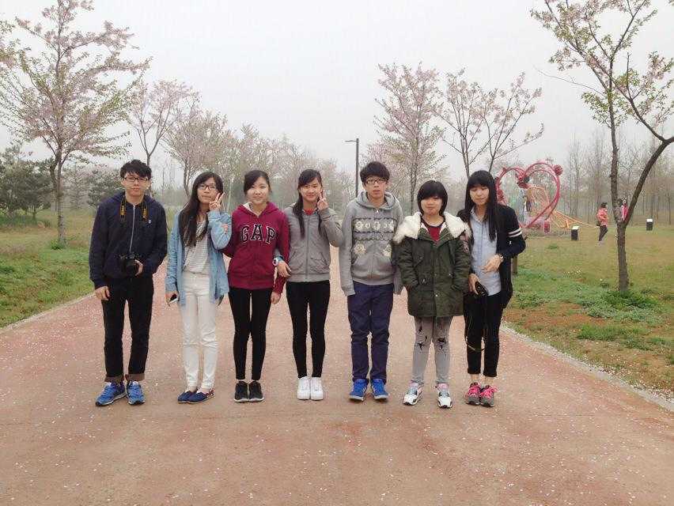
4E魏嘉如
圖片集
4E魏嘉如

Slide 3
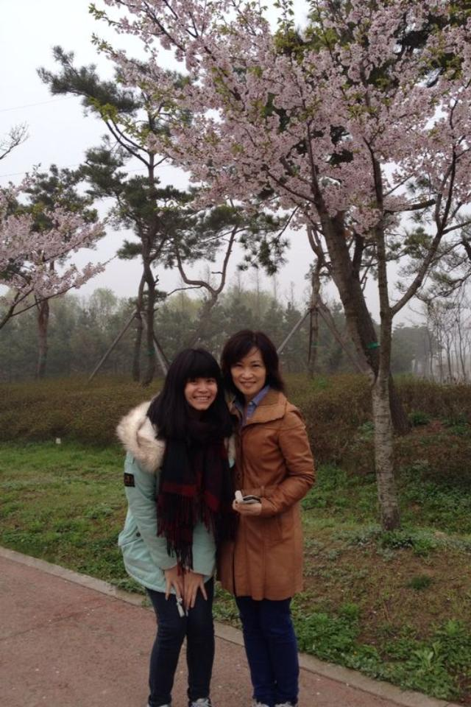
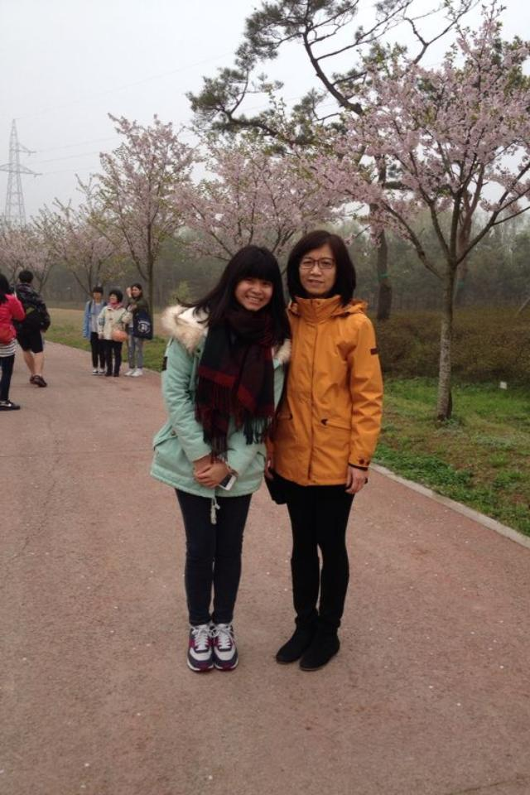
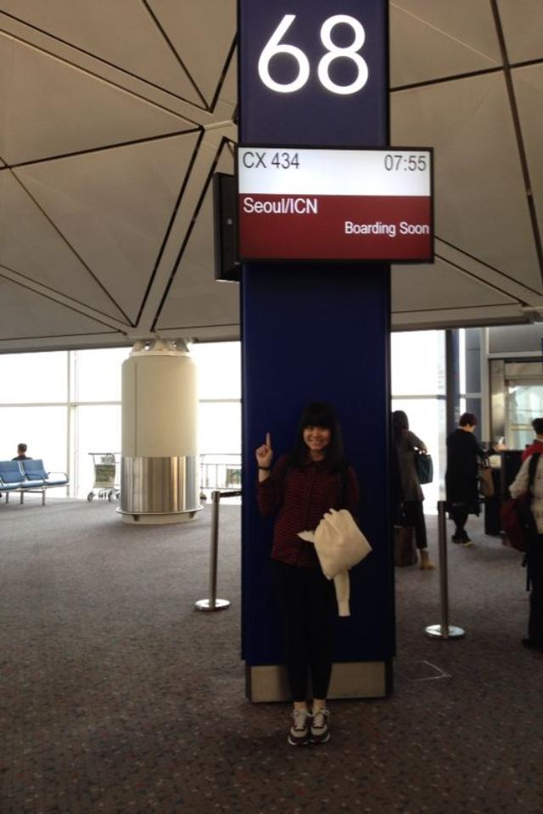
4C温嘉寶
圖片集

